Slide 1

Cas d’usage
Souscription d’une Assurance vie
Posture du conseiller
Le conseiller propose à son client une solution d’assurance vie qui lui permet de préparer des projets à moyen ou long terme, en cherchant à se constituer et/ou valoriser un capital à son rythme dans un cadre fiscal spécifique
Le conseiller lui indique que la souscription d’un contrat d'assurance vie lui permet de répondre à ses critères en investissant dans :
                Du fonds € (capital garanti)
                Des unités de compte (actifs risqués permettant de chercher de la performance) en contrepartie d’un risque de perte en capital
Caractéristiques du cas
PERSONA
SOUHAIT(S) DU CLIENT
OBJECTIFS DU CAS
Faire fructifier son épargne, tout en garantissant une partie de son capital investi
Mettre en place une épargne mensuelle
Ex de projet : « Constituer une épargne »
Souscrire une assurance vie
Mettre en place des versements programmés
Adapter la proposition en fonction de l’appétence du client
SEGMENT
Grand Public
PROFIL DE RISQUE
Prudent
Cas d’usage suivi d’un exercice corrigé

Slide 2

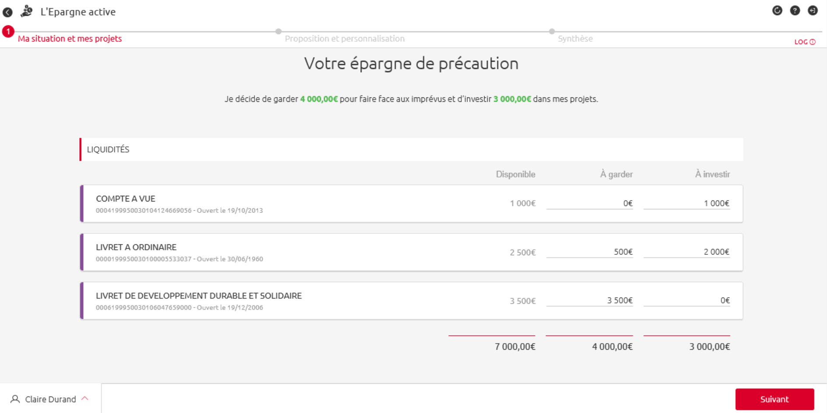
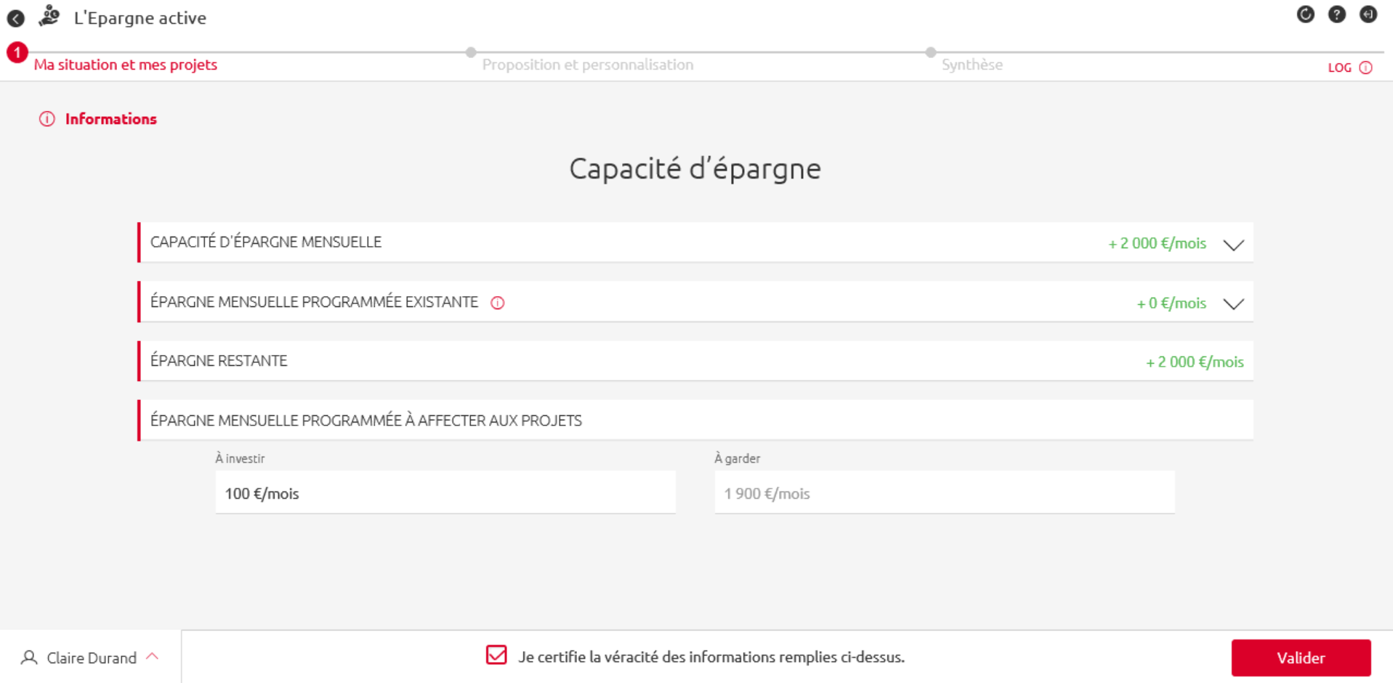
Souscription d’une Assurance Vie
Déroulé du cas (1/4)
Cliquer sur « Parcours épargne financière » dans Entretien Conseil puis ouvrir une nouvelle session dans LEA et accéder en premier à la rubrique « Renseigner mon épargne » pour libérer des liquidités à investir en épargne financière
Pour un projet avec un montant apporté, deux possibilités sont offertes au client
Investir des liquidités à partir du compte à vue ou des livrets détenus par le client dans l’établissement depuis la page « Votre épargne de précaution »
Déclarer des avoirs externes et indiquer la part à investir dans le(s) projet(s) à la page « Souhaitez-vous déclarer des avoirs dans d’autres établissements »
Note 1 : Dans le cas d’un dépôt de chèque destiné à être investi en épargne financière, utiliser la rubrique « Je déclare mon épargne placée dans d’autres établissements »
Note 2 : ne pas oublier de libérer des liquidités à cette étape pour les investir dans le(s) projet(s) souhaités dans la suite du parcours
Note 3 : Pour les clients âgés de 80 ans ou plus, un message d’alerte est présent en bas des 2 volets de navigation de la page d’accueil. Il est nécessaire de cocher la case et de remplir la fiche dédiée afin de poursuivre le parcours. D’autre part, l’outil effectue désormais 4 contrôles bloquants pour cette clientèle (Cf. slide dédié Norma 80)
Pour mettre en place/augmenter des versements programmés, indiquer le montant additionnel à investir mensuellement en renseignant la ligne « Epargne mensuelle programmée à affecter aux projets » à la page « Capacité d’épargne »
Note 1 : Ne pas oublier de cocher la case « Je certifie la véracité des informations remplies ci-dessus » pour passer à l’étape suivante
Note 2 : Les versements programmés sont pris en compte dans la proposition d’allocation mais ne rentrent pas dans le calcul du budget de risque
Mode opératoire
1
1
2
2

Slide 3
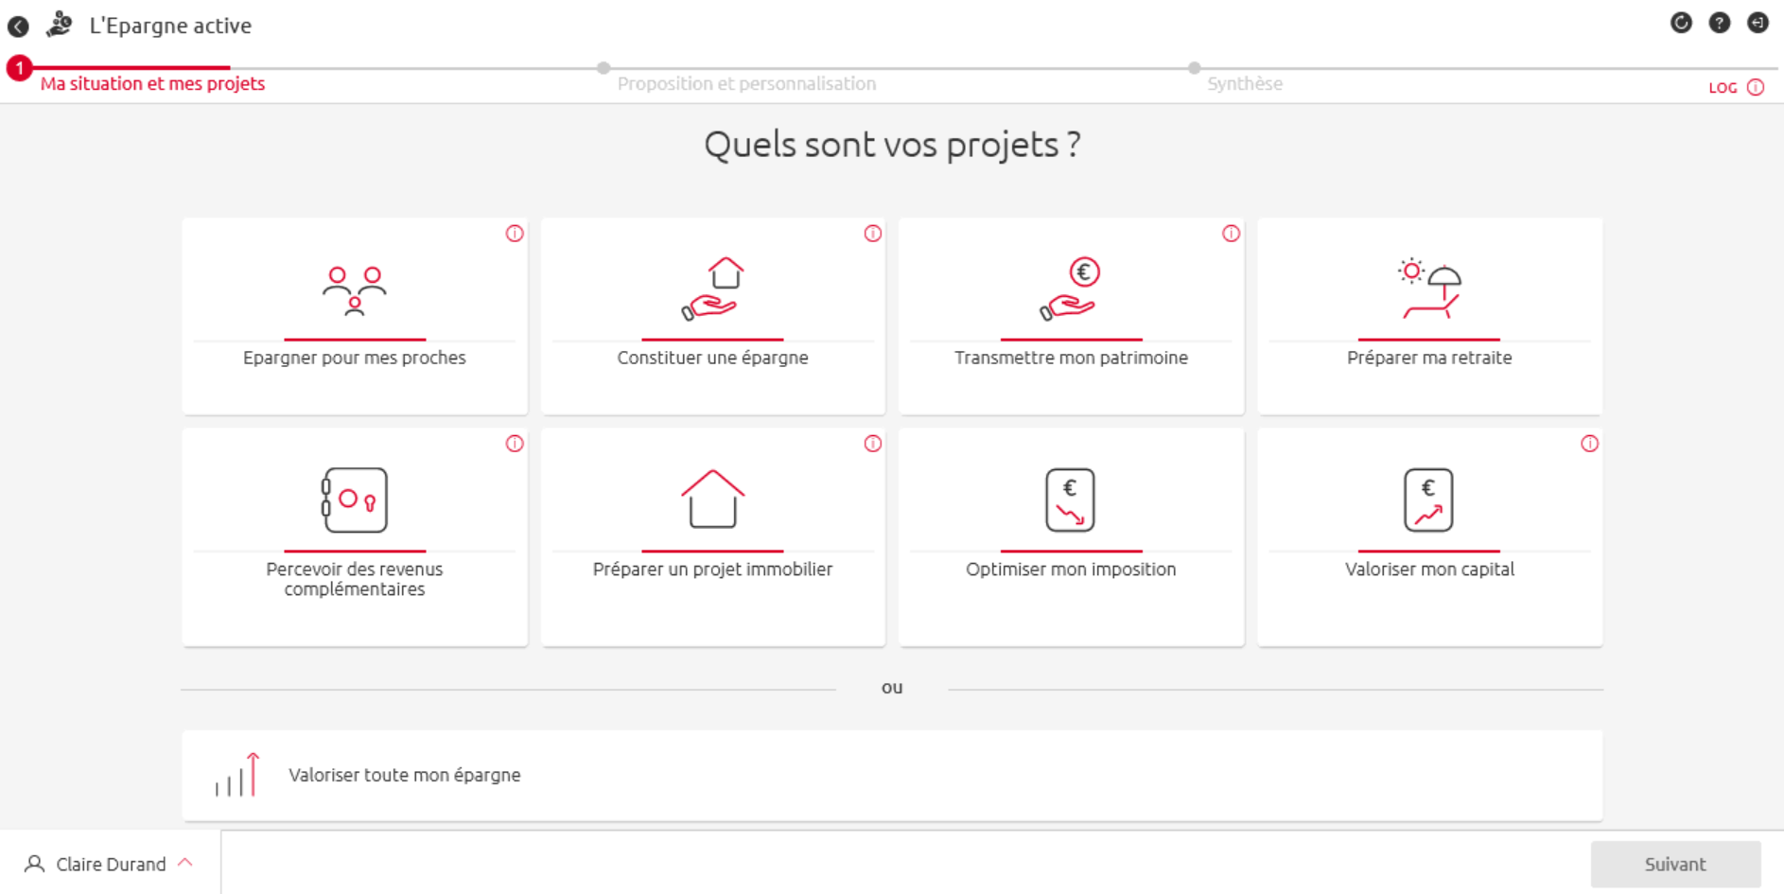
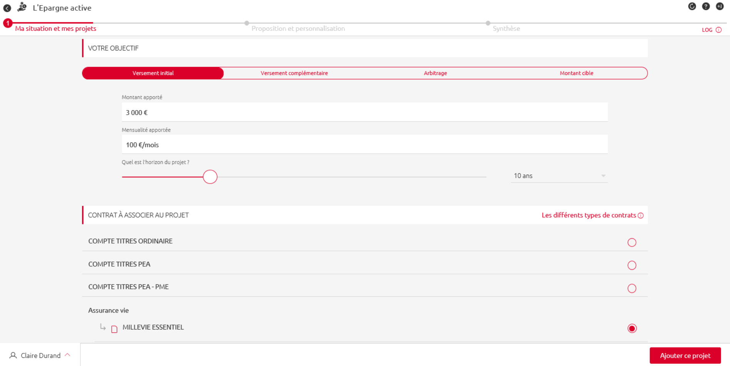
Souscription d’une Assurance Vie
Déroulé du cas (2/4)
Accéder à la rubrique « Lister mes projets ».
Choisissez le projet souhaité par le client pour la souscription d’une assurance vie
Note : Tous les projets proposés (hormis « Optimiser mon imposition ») permettent de réaliser une souscription d’ASV
Sélectionner « Versement initial » et indiquer le montant apporté, l’horizon de placement et les mensualités apportées (VP) le cas échéant
Note : Veiller à ce que la somme des montants et des mensualités apportées aux projets créés ne dépassent pas les montants libérés dans la rubrique « Renseigner mon épargne »
Enfin sélectionner le contrat auquel le client souhaite souscrire puis cliquer sur « Générer une proposition »
Note : Il est de la responsabilité du conseiller de s’assurer que les minimums de souscription des contrats à associer aux projets sont bien respectés
Mode opératoire
3
3
4
4

Slide 4
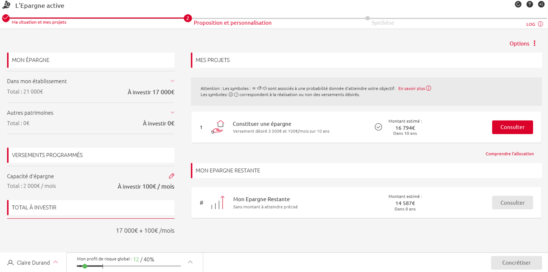
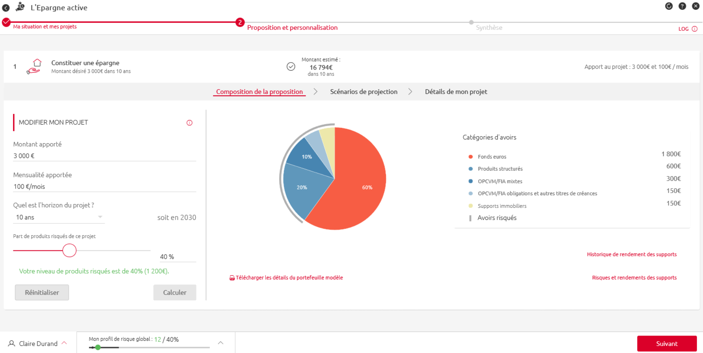
Souscription d’une Assurance Vie
Déroulé du cas (3/4)
Après avoir sélectionné « Ajouter ce projet », il est possible de venir modifier les informations précédemment remplies (sans effectuer de nouveau le début du parcours), à savoir :
Les liquidités à libérer pour les investir dans le(s) projet(s)
L’épargne mensuelle programmée à affecter aux projets
Un écran récapitule les projets créés, cliquer sur « Consulter » pour accéder à la proposition LEA
Note 1 : A cette étape, l’outil essaie de proposer, pour chaque projet, une allocation avec le maximum d’actifs risqués possible par rapport au profil de risque du client. Par exemple ici, pour un client prudent, le maximum d’actifs risqués (à savoir 40% d’UC) est proposé par l’algorithme
Note 2 : A cette étape, apparaît également le montant estimé du projet à son horizon. Cette estimation statistique, basée sur les performances historiques des supports de l’allocation est assez conservatrice. En effet, le client aura 80% de chance d’atteindre ce montant ou plus, lorsque l’horizon de temps du projet défini aura été atteint
Mode opératoire
5
5
6
6

Slide 5
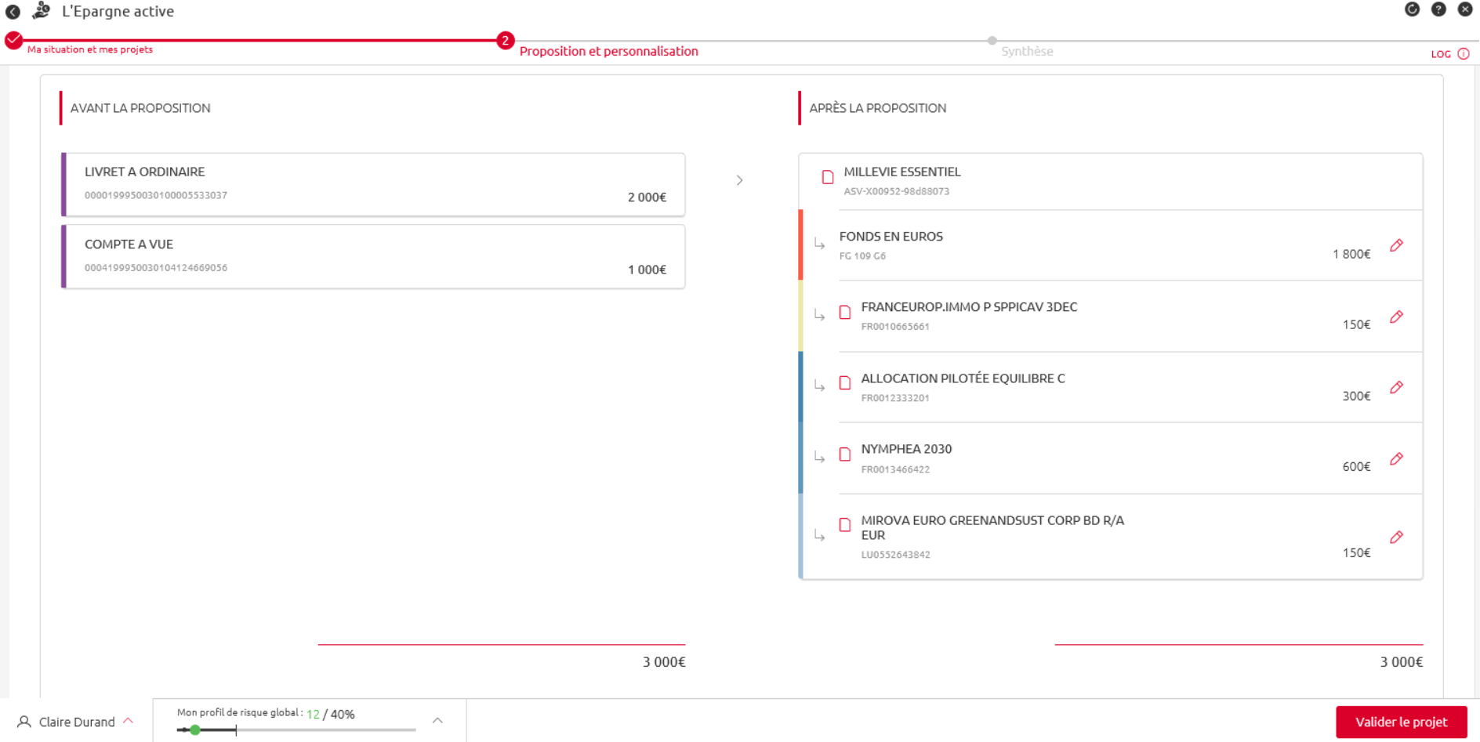
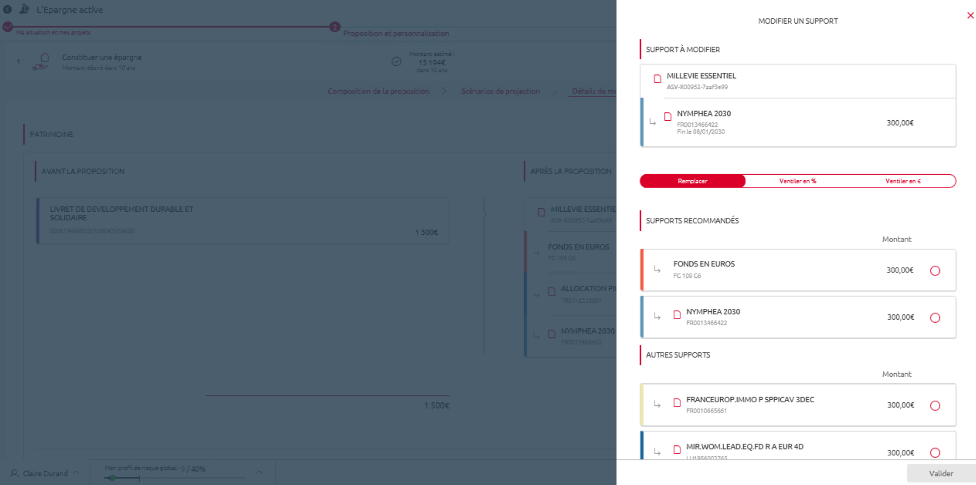
Souscription d’une Assurance Vie
Déroulé du cas (4/4)
A cette étape, le portefeuille modèle est appliqué dans la proposition d’allocation sur les liquidités investies (ici 3 000€), ainsi que sur les versements programmés (ici 50€/mois). Cliquer sur suivant pour visualiser le détail des supports proposés
Note 1: L’allocation proposée par le portefeuille modèle dépend du type de contrat choisi, du profil de risque du client (QCF-QR), de sa segmentation et de l’horizon de placement
Il est possible de modifier la proposition réalisée par LEA à l’étape 2 « Proposition et personnalisation », via deux types de switchs :
Switch 1 : consiste en un échange d'un support appartenant à une classe d'actifs par un support de la même classe
Switch 2 : consiste en un échange d'un support appartenant à une classe d'actifs par un support d'une autre classe (accessible via « Voir plus »)
Note 2 : Les switchs 1 et 2 à l'étape 2 "Proposition et personnalisation" dans LEA permettront toujours de proposer au client des supports respectant son profil de risque global et de volatilité globale. Les switchs 3 réalisés à l’étape 3 « Synthèse » seront quant à eux « non conseillés ». En effet ces switchs sont sans contrôle de la proportion de risque ni contrôle de la volatilité et donc sous la seule responsabilité du client (à la signature de la synthèse épargne, le client confirmera son refus du conseil de l’établissement)
Important : on ne doit pas retrouver en étape 3 « synthèse » des supports que le conseiller aurait pu proposer en logique de conseil, par un switch 1 ou 2 (en étape 2).
Note 3 : Il est également possible de réaliser des switchs/splits multiples de niveau 1 ou 2 sur un contrat (Cf. « Nouvelles fonctionnalités v3.1 »)
Choisissez « Valoriser mon épargne restante en la transformant » si le client souhaite optimiser la transformation en actifs risqués sur tous les autres contrats non affectés à un projet. Sinon cliquer sur « Ne pas transformer mon épargne restante »
Finaliser le parcours jusqu’à la signature de la synthèse
Mode opératoire
7
7
PTFM client prudent, grand public
Ne pas oublier de faire défiler l’écran vers le bas pour visualiser le détail des VP
Switch
Split
7
Switchs 1
8
Switchs 2
9

Slide 6




Souscription d’une Assurance Vie
Pour aller plus loin…
Les switchs de niveau 1 et 2
Les ventilations (splits)
A l’étape 2 « proposition et personnalisation », le client est toujours dans le conseil de la banque et les supports proposés en switch respectent les critères suivants :
Catalogue de commercialisation lié à la segmentation du client
Part maximale d’actifs risqués du client
Volatilité maximum globale du client
Horizon du projet supérieur à la maturité du support
Niveau de connaissance financière supérieur ou égal au minimum requis pour le support
Montant désiré sur le support supérieur ou égal au minimum de souscription du support
Eligibilité du support à l’enveloppe
Eligibilité de la catégorie de support au projet
Note : Si le client souhaite modifier partiellement le support, choisir les options « Ventiler en % » ou « Ventiler en € ». La validation de la ventilation sera uniquement possible lorsque l’intitulé « écart » sera égal à 0
A l’étape 2, lors de la ventilation (split) un double contrôle est effectué a posteriori (c-à-d. après choix des supports et tentative de validation) : l’algorithme vérifie le respect de la volatilité globale et du risque global du client. Il se peut donc qu’un message informatif apparaisse à la validation de cet écran, indiquant que la ventilation souhaitée n’est pas possible (non-respect du budget de risque, ou de la volatilité globale, ou des deux).
Astuce 1 : pour trouver une ventilation éligible sans être bloqué par le profil de risque global du client, gamifier à 100% à l’étape de proposition puis cliquer sur « Calculer » afin de proposer le maximum de risque acceptable sur le contrat. Il n’y aura ainsi plus besoin de ventiler à partir du fonds euros par la suite car le maximum de risque sera déjà atteint. Il sera néanmoins possible de réaliser des ventilations à partir d’actifs risqués sans être limité par le risque global du client.
Astuce 2 : pour trouver une ventilation éligible sans être bloqué par la volatilité globale du client, visualiser à l’écran « Remplacer » les supports qui peuvent être intégralement remplacés (switch). Cela pourra vous donner une bonne indication sur les supports que vous pouvez choisir pour un split, permettant de valider la ventilation.
Autre solution possible : effectuer une autre répartition au profit de supports moins volatiles.

Slide 7

Exercice
Souscription d’une Assurance Vie + Versements programmés + Switchs 1 et 2
Enoncé exercice
Accéder à la rubrique « Renseigner mon épargne » pour investir des liquidités. Investir 2 000 € depuis le Livret A (les liquidités investies - ici 2 000€ - s’affichent alors automatiquement en haut de la page)
Affecter 50€ en « Epargne mensuelle programmée à affecter aux projets » à l’écran « Capacité d’épargne »
Il est important de bien dégager des liquidités à cette étape pour être en mesure de mettre en place les VP dans la suite du parcours lors de la déclaration du projet
Accéder à la rubrique « Lister mes projets » et sélectionner le projet du client (ici « Epargner pour mes proches »)
Sélectionner « Versement initial » et indiquer :
2 000€ en « montant apporté »
50€ en « mensualité apportée »
Un horizon de projet de 12 ans
Enfin choisir le nouveau contrat « Milleville Essentiel » pour y souscrire et cliquer sur « Générer proposition »
Cliquer sur « Consulter » sur le projet généré et passer la première page de proposition d’allocation
A l’onglet « Détails de mon projet » :
Cliquer sur le crayon à droite du support « ALLOCATION PILOTÉE EQUILIBRE »
Dans la fenêtre qui s’ouvre et choisir le support « SELECTIZ » → La mention « modifié » est alors indiquée sous le support
Finaliser le parcours
Correction
1
SEGMENT : Grand Public
PROFIL DE RISQUE : Prudent
2
OBJECTIFS
  Epargner pour mes proches (à horizon 12 ans)
  Souscription d’un nouveau contrat d’assurance vie « Millevie Essentiel »
  Versement initial de 2 000€
  Versements programmés de 50€/mois
GESTION DE L’EPARGNE
Investissement de 2 000€ depuis le Livret A
MODIFICATION DE LA PROPOSITION
Remplacement du support « ALLOCATION PILOTÉE EQUILIBRE » vers « SELECTIZ »
3
4
5
Cet exercice a pour objectif de vous présenter le fonctionnement général de l’outil LEA mais ne reflétera pas toujours l’offre actuelle (portefeuilles modèles, catalogues de commercialisation…) ou les paramétrages actuellement disponibles en production dans votre établissement.
Ainsi il conviendra de modifier l'énoncé et le corrigé le cas échéant.

Slide 8
Cas d’usage
Réaliser un versement complémentaire
Posture du conseiller
Le conseiller indique au client qu'il est possible de lui faire une proposition d'allocation :
                Uniquement sur ce versement : le conseiller explique à son client que la proposition d'allocation concernera uniquement le versement réalisé
                Sur le versement + sur le stock initial du contrat : le conseiller explique à son client que la proposition d'allocation portera à la fois sur le stock initial et le versement complémentaire (c-à-d. que le portefeuille modèle sera poussé sur le montant total du contrat avec un arbitrage automatique du Fonds €)
                Dans le cas où le client aurait une capacité d’épargne suffisante, son conseiller peut lui proposer de mettre en place/augmenter des VP s'il le souhaite. Cela lui permettrait d’augmenter son patrimoine et de le faire fructifier
Caractéristiques du cas
PERSONA
SOUHAIT(S) DU CLIENT
OBJECTIFS DU CAS
Réaliser un versement exceptionnel/complémentaire sur un contrat d'assurance vie existant
Valoriser uniquement ses versements ou Valoriser l’ensemble de son contrat (stock + versement)
Ex de projet : « Constituer une épargne »
Effectuer un versement complémentaire sur une assurance vie
Adapter la proposition en fonction de l’appétence du client
SEGMENT
Grand Public
PROFIL DE RISQUE
Prudent

Slide 9
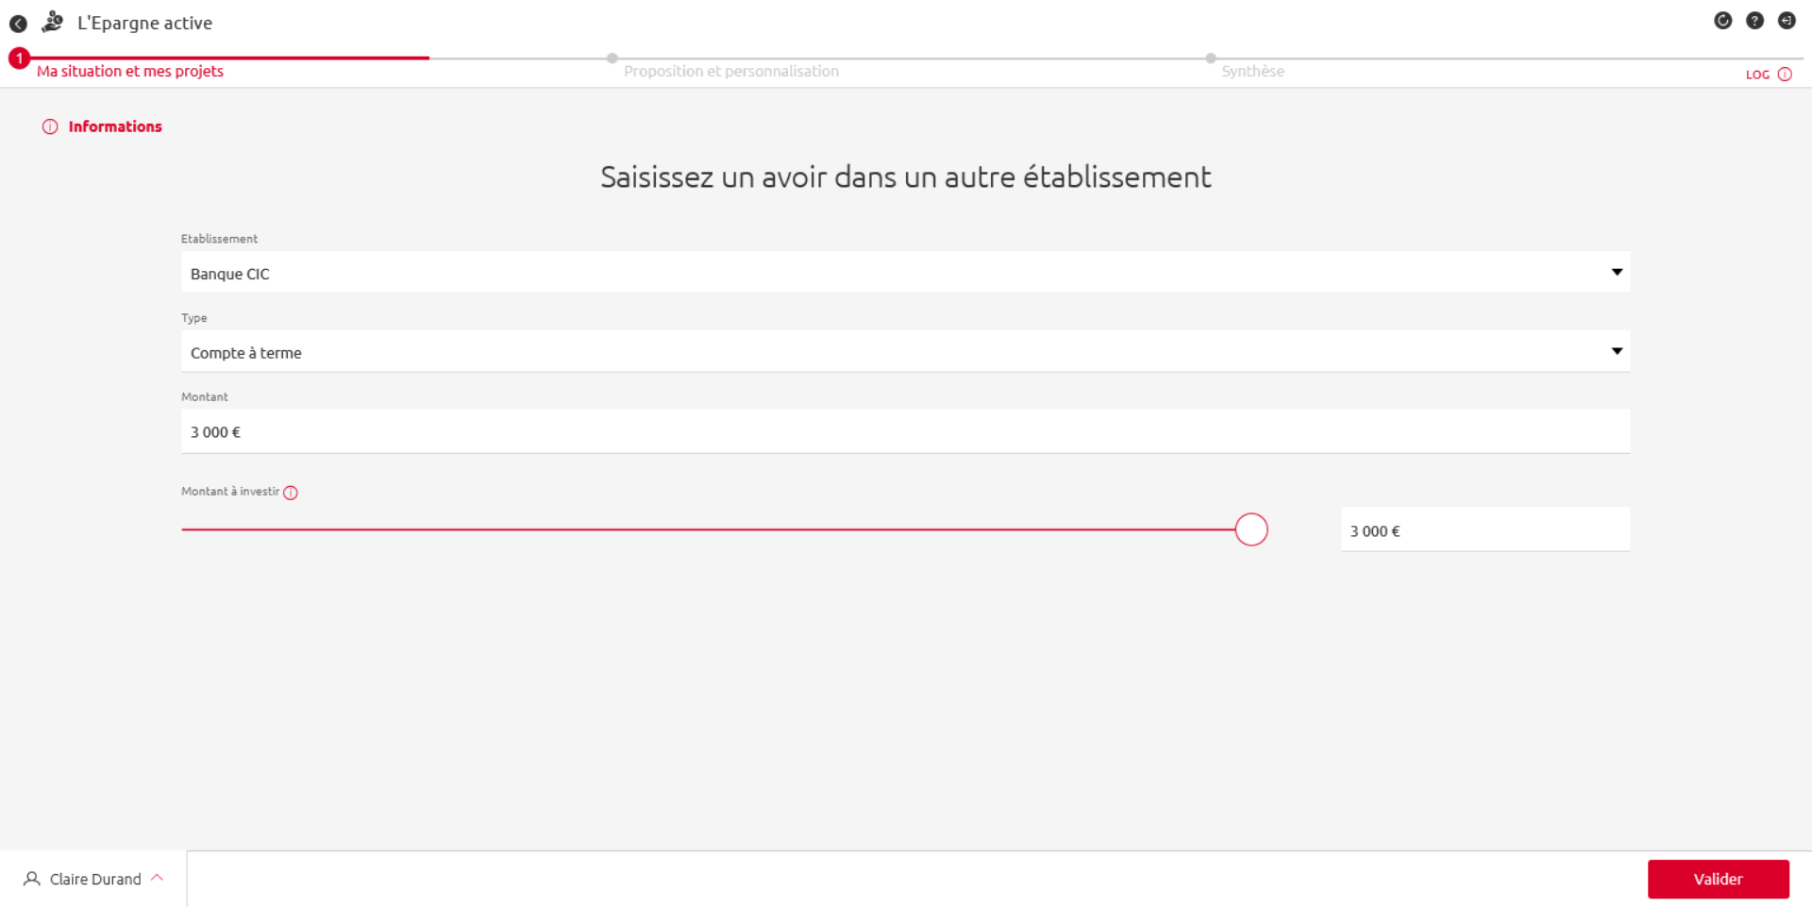
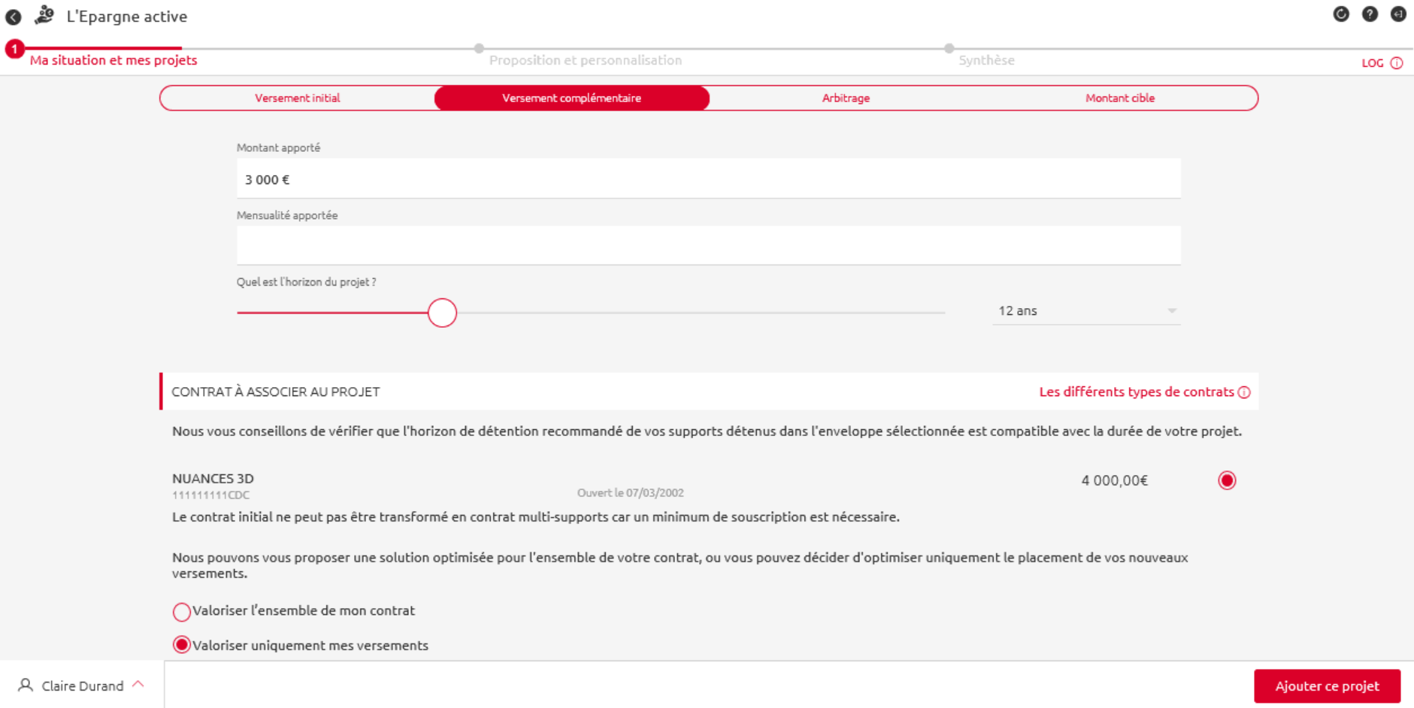
Réaliser un versement complémentaire
Déroulé du cas
Ouvrir une nouvelle session dans LEA et accéder en premier à la rubrique « renseigner mon épargne » pour investir des liquidités en épargne financière
Pour un projet avec un montant apporté, deux possibilités sont offertes au client
Investir des liquidités à partir du compte à vue ou des livrets détenus par le client dans l’établissement depuis la page « Votre épargne de précaution »
Déclarer des avoirs externes et indiquer la part à investir dans le(s) projet(s) à la page « Souhaitez-vous déclarer des avoirs dans d’autres établissements »
Pour mettre en place des versements programmés (ou augmenter des versements mensuels déjà en place), libérer des liquidités en renseignant la ligne « Epargne mensuelle programmée à affecter aux projets »
Note : Si cela n’est pas fait à cette étape, le client ne pourra pas mettre en place de versement(s) programmé(s) au sein de son (ses) projet(s)
Accéder à la rubriquer « Lister mes projets ». Choisissez le projet souhaité par le client dans le cadre de son versement complémentaire
Dans la rubrique « Votre objectif », sélectionner « Versement complémentaire » et indiquer :
Le montant apporté
Les mensualités apportées (le cas échéant)
L’horizon de placement
Le contrat à abonder
Enfin choisir de valoriser :
« L’ensemble de mon contrat » (stock + versement) → le portefeuille modèle sera appliqué à l’ensemble du contrat à l’étape 2 « Proposition et personnalisation »
Note : il est possible de profiter de cette option pour arbitrer le stock du contrat existant
« Uniquement mes versements » → le portefeuille modèle sera appliqué uniquement sur le(s) versement(s) complémentaire(s) à l’étape 2 « Proposition et personnalisation»
Finaliser le parcours jusqu’à la signature de la synthèse
Mode opératoire
1
1
2
3
2
4
5
OU

Slide 10
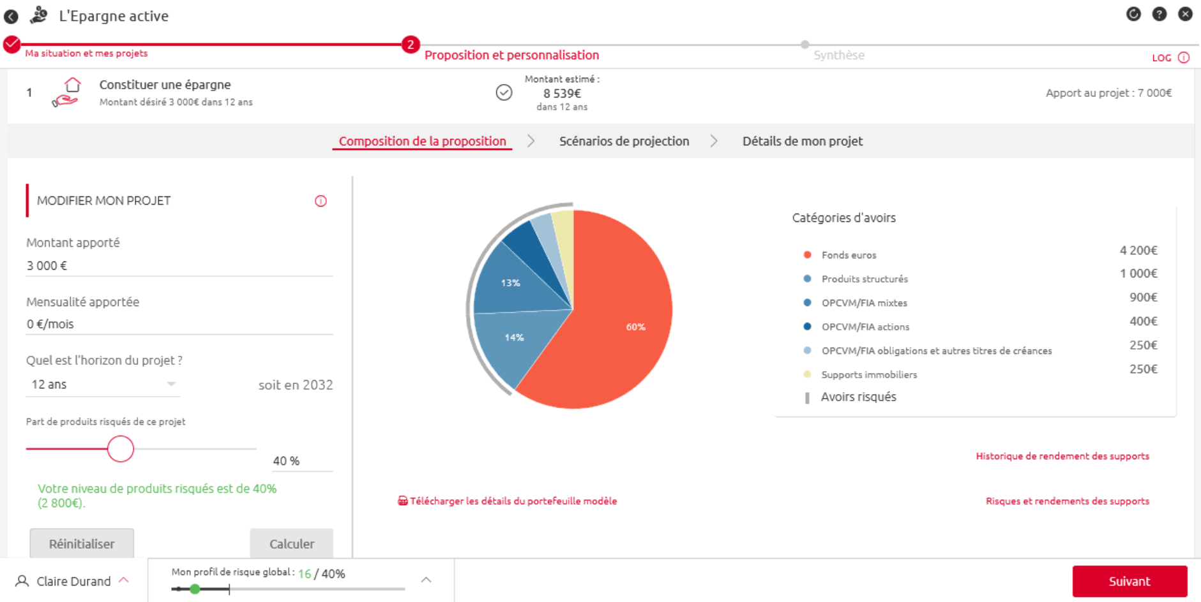
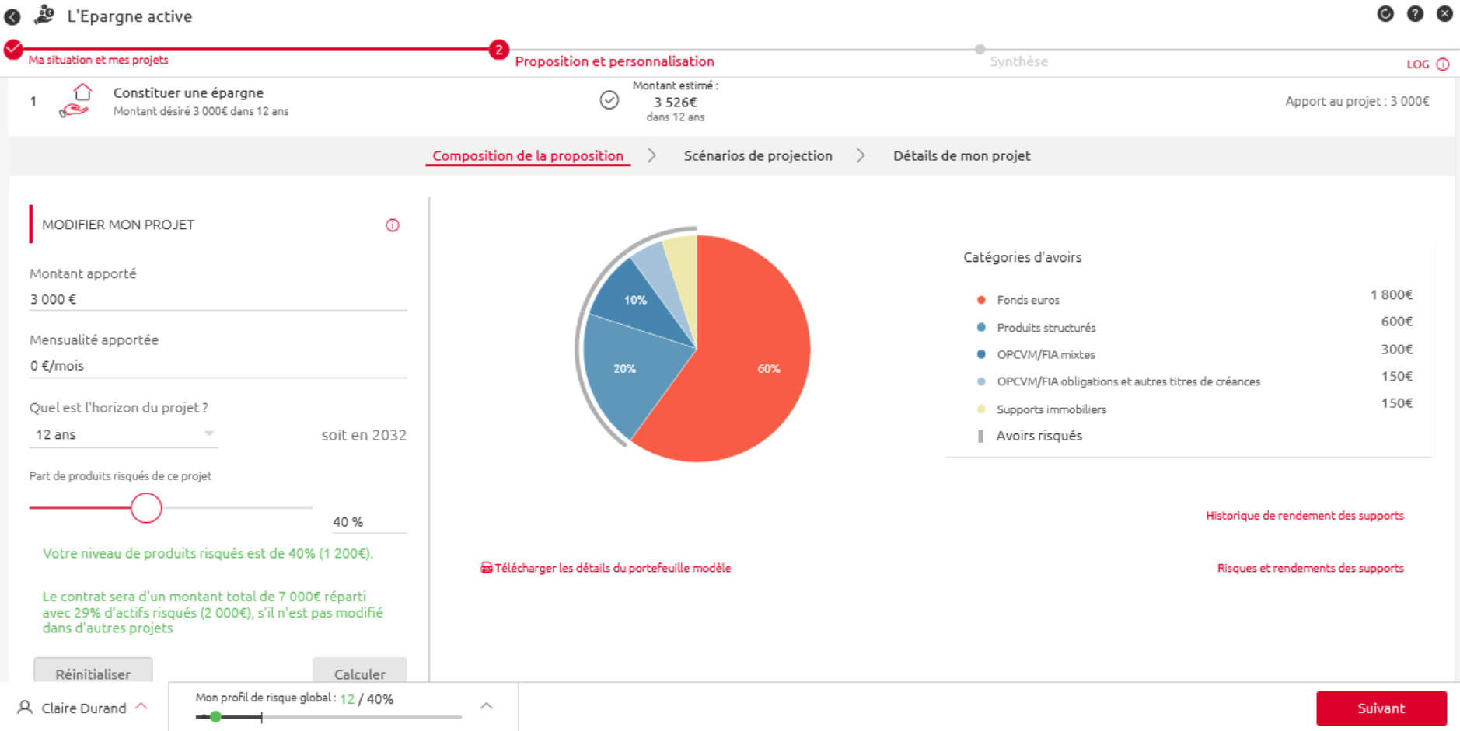
Réaliser un versement complémentaire
Option « Valoriser l’ensemble de mon contrat » :
Pour aller plus loin…
Montant du contrat
+ versement complémentaire
« Valoriser uniquement mes versements »
L’option « Valoriser uniquement mes versements » est désormais sélectionnable à travers les projets sans limite de montant
D’autre part, le projet « Valoriser uniquement mon versement » a été a été remplacé par « Valoriser mon capital » (sans limite de montant)
Note : Dans un cas comme dans l’autre le plafond de
10 000€ a été supprimé
Exemple ci-contre : cas d’un client possédant un contrat avec 4000€. Abondement de ce contrat avec 3000€
Option « Valoriser uniquement mes versements » :
Montant du versement complémentaire uniquement

Slide 11

Exercice
Versement complémentaire sur un contrat existant et utilisation de la jauge de risque
Enoncé exercice
Accéder à la rubrique « Renseigner mon épargne » pour investir des liquidités. Investir 4 000 € depuis le Livret A ordinaire du client (les liquidités investies - ici 4 000€ - s’affichent alors automatiquement en haut de la page) puis « Valider »
Renseigner ensuite l’onglet « Je déclare mon épargne placée dans d’autres banques » pour investir des liquidités dans les projets provenant d’un autre établissement. Indiquer l’établissement duquel seront rapatriés les fonds, le type d’avoirs, le montant des avoirs à la concurrence (ici 6 000€) et la part à rapatrier / investir (ici 6 000€) dans le(s) projet(s)
Accéder ensuite à la rubrique « Lister mes projets », sélectionner ici le projet « Constituer une épargne » et indiquer :
« Versement complémentaire » en objectif
10 000€ de montant apporté
0€ de mensualité (pas de mise en place de VP ici)
Horizon de placement de 10 ans
Choisir ensuite le contrat « Nuances 3D » existant sur lequel le client souhaite faire un versement, puis cliquer sur « Valoriser l’ensemble de mon contrat », puis sur « Ajouter le projet », puis « Suivant » et « Générer un proposition »
« Consulter le projet » créé et modifier la part de produits risqués en déplaçant le curseur de la jauge de risque de 50 à 55% puis cliquer sur « Calculer ». Enfin, finaliser le parcours
Note : Il est indiqué en haut à droite de cette page le montant de l’ensemble du contrat Nuances 3D du client après versement des 10 000€ (stock + versement)
Correction
1
SEGMENT : Haut de gamme
PROFIL DE RISQUE : Equilibré
2
OBJECTIFS
  Constituer une épargne (à horizon 10 ans)
  Versement complémentaire de 10 000€ sur son contrat « Nuances 3D »
  Le client souhaite au final être exposé en risque à hauteur de 55% sur son contrat
GESTION DE L’EPARGNE
Investissement de 4 000€ depuis le livret A ordinaire
Investissement de 6 000€ en dépôt à vue depuis un établissement concurrent
MODIFICATION DE LA PROPOSITION
Valorisation de l’ensemble du contrat (stock + versement) pour atteindre 55% d’actifs risqués et 45% de Fonds €
3
4
Cet exercice a pour objectif de vous présenter le fonctionnement général de l’outil LEA mais ne reflétera pas toujours l’offre actuelle (portefeuilles modèles, catalogues de commercialisation…) ou les paramétrages actuellement disponibles en production dans votre établissement.
Ainsi il conviendra de modifier l'énoncé et le corrigé le cas échéant.

